Slide 1

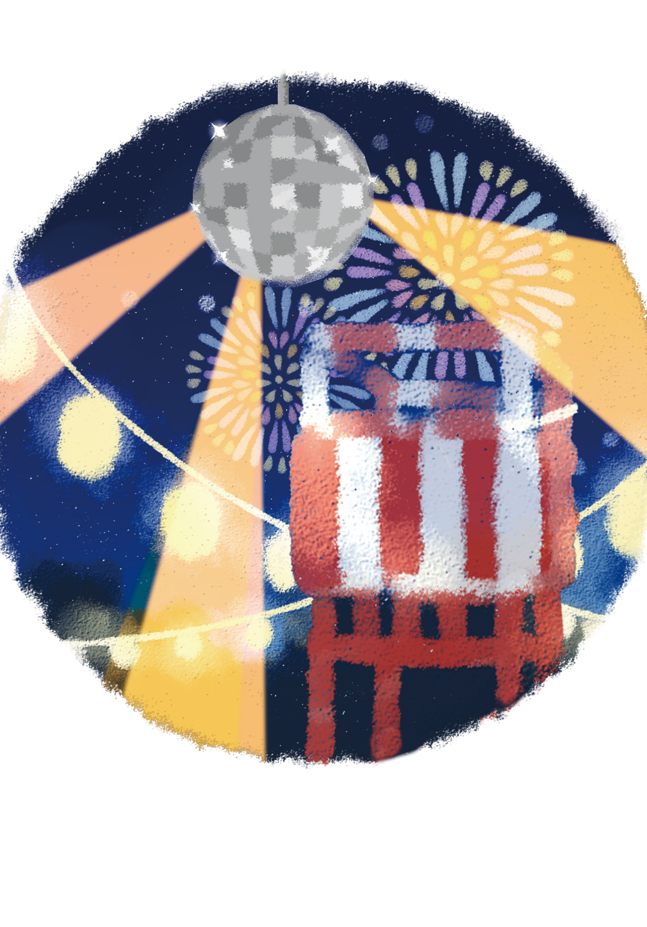
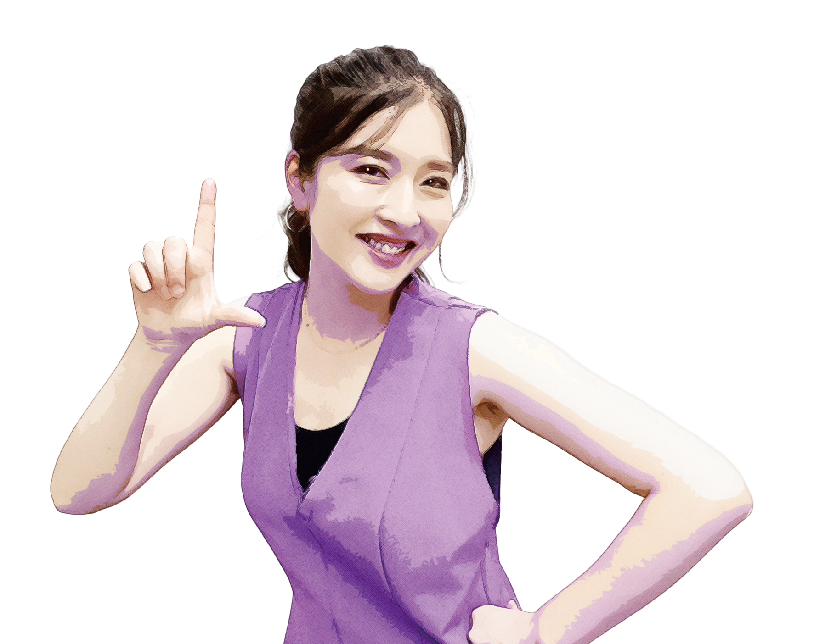

ナウでヤングな体操タイム！
レッツ盆ダンス♪
レッツ盆ダンス♪
レッツ盆ダンス♪
星 カオル
開催日時
2023年10月13日(金)
午後2時～午後3時

